Slide 1

ESTUDO METÓDICO
O EVANGELHO SEGUNDO O ESPIRITISMO
CAPÍTULO XI
AMAR O PRÓXIMO
COMO A SI MESMO
ITEM 11
O EGOÍSMO

Slide 2

SIGNIFICADO DE EGOÍSMO
É O APEGO EXCESSIVO AOS NOSSOS INTERESSES, NÃO LEVANDO EM CONSIDERAÇÃO OS INTERESSES E OS DIREITOS DOS OUTROS.

Slide 3
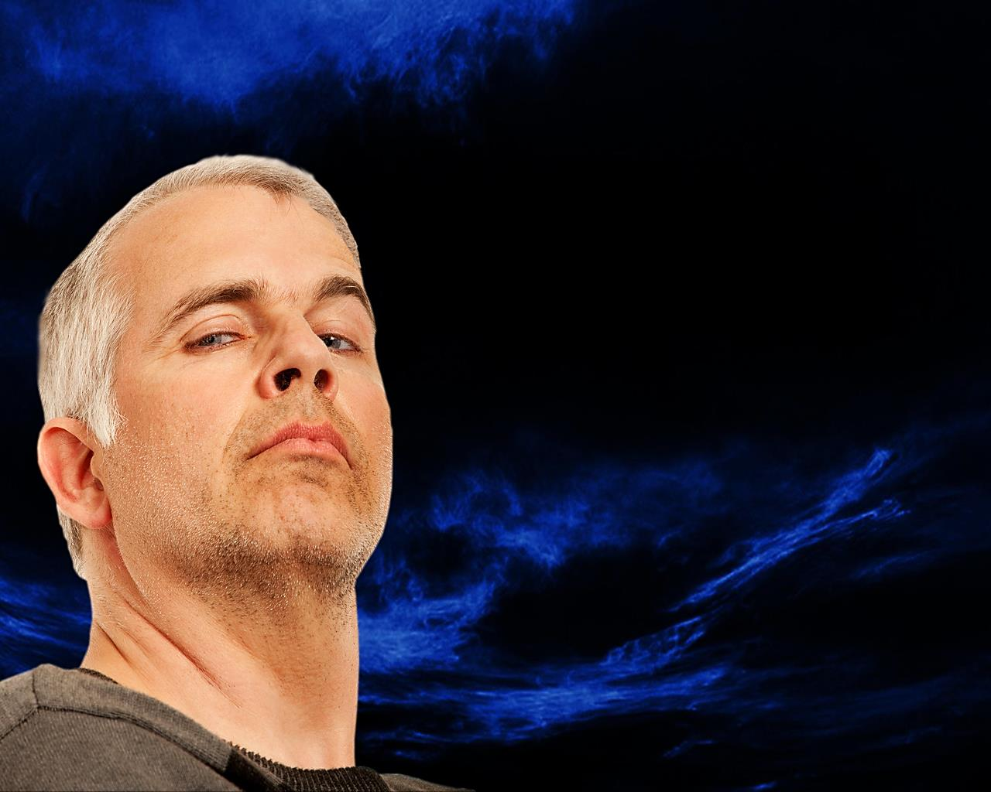
O EGOÍSMO
SEGUNDO EMMANUEL:
MONSTRO DEVORADOR DE TODAS AS INTELIGÊNCIAS.
LEPRA QUE INVADE O CORAÇÃO HUMANO.
CHAGA DA HUMANIDADE.
NEGAÇÃO DA CARIDADE.
FILHO DO ORGULHO.

Slide 4
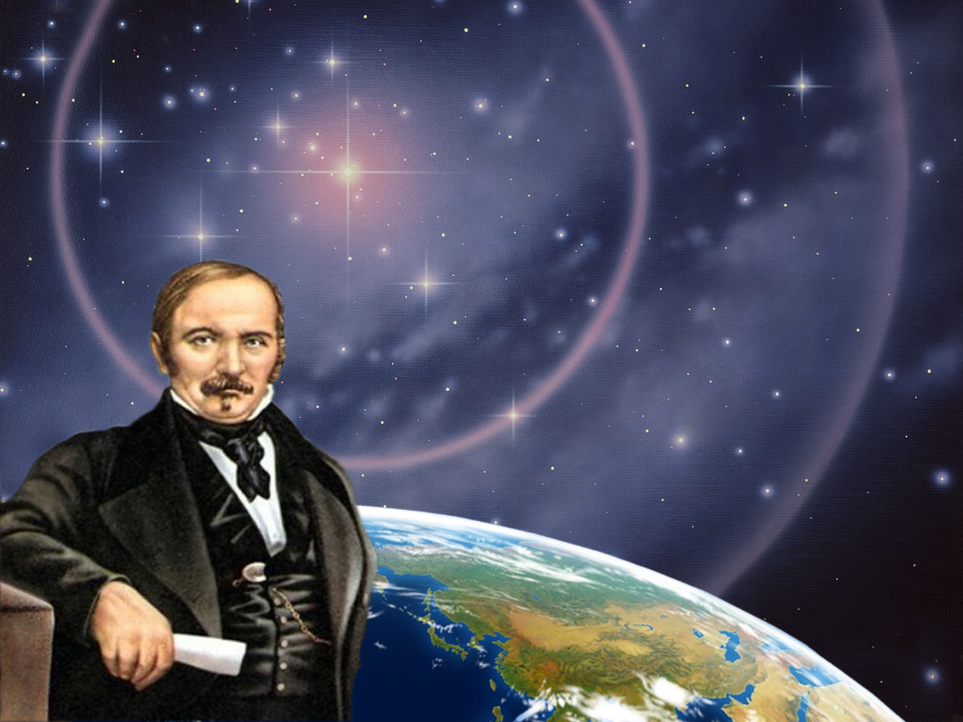
DEFINIÇÃO DE KARDEC
O ORGULHO
É A EXALTAÇÃO
DA PERSONALIDADE.
OBRAS PÓSTUMAS - TERCEIRA PARTE

Slide 5
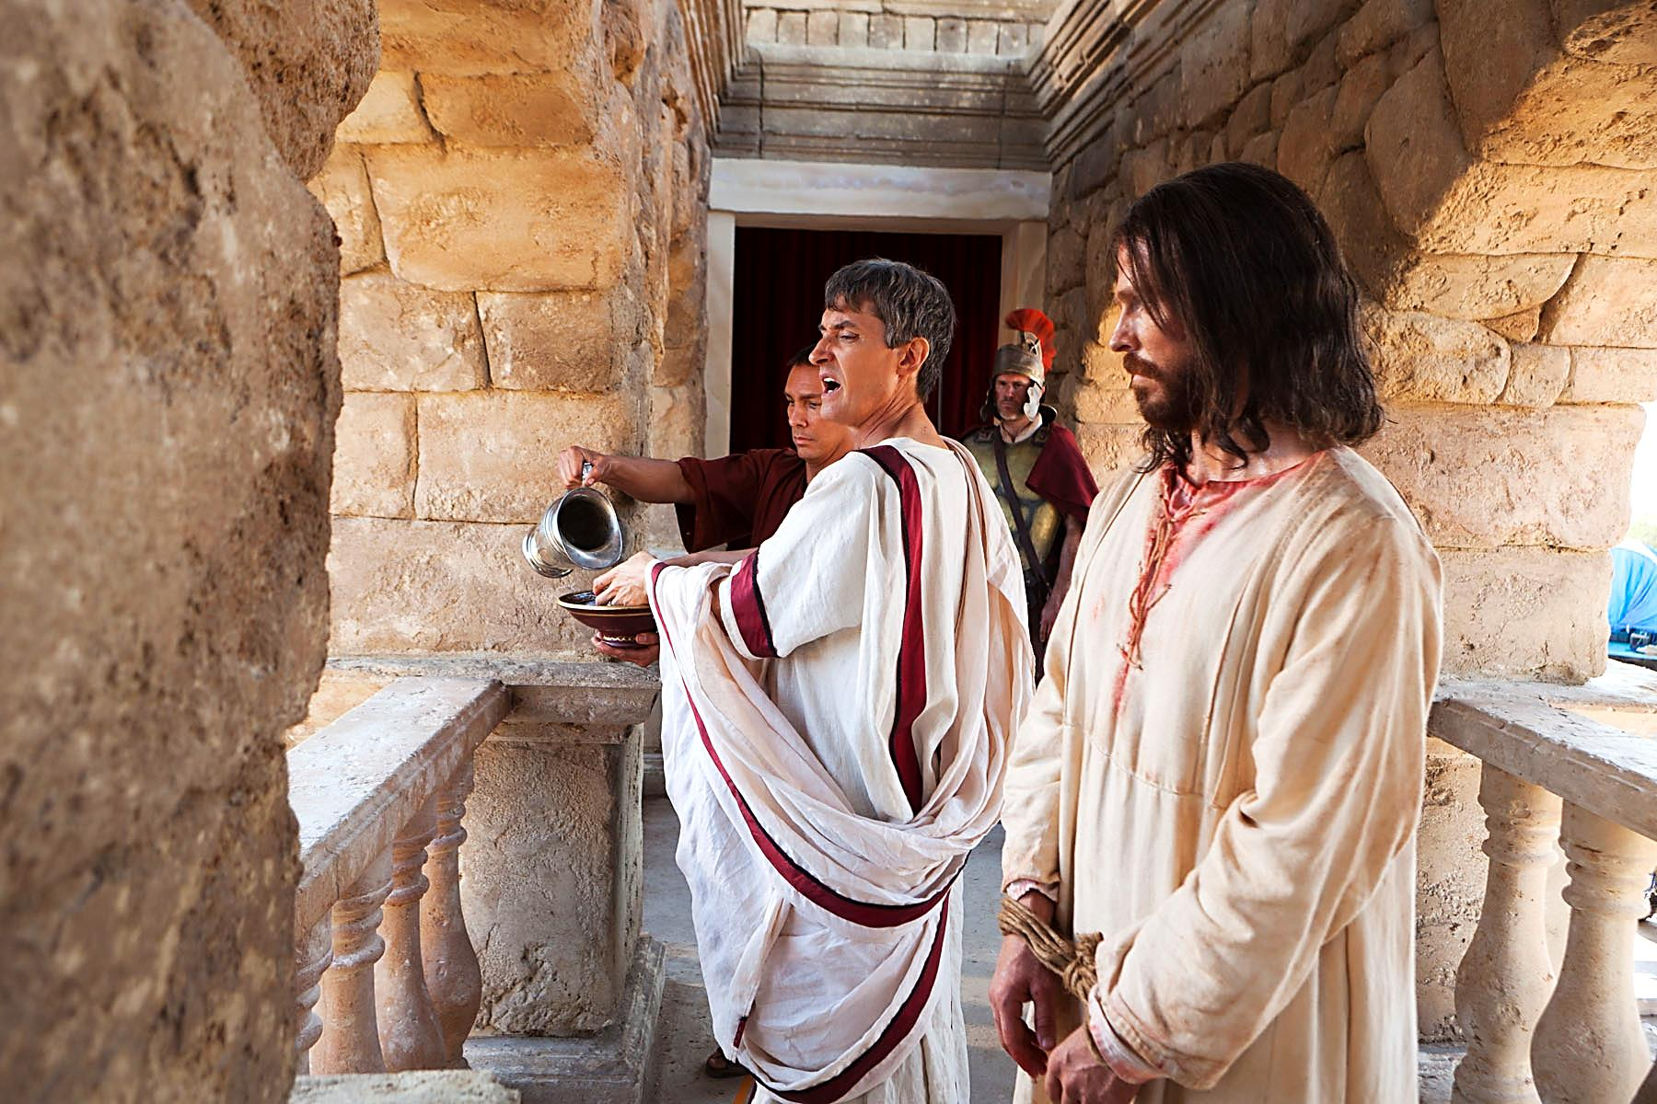
EXEMPLO DE EGOÍSMO
PILATOS FALA AOS JUDEUS:
- ESTE HOMEM É UM JUSTO, POR QUE O QUEREIS CRUCIFICAR?
PÔNCIO PILATOS
ENTRETANTO, LAVA AS MÃOS E DEIXA
QUE O CONDUZAM AO SUPLÍCIO.

Slide 6
NO DRAMÁTICO JULGAMENTO
RESPONDE A PILATOS:
- O MEU REINO NÃO É DESTE MUNDO.
INTERROGADO POR PILATOS:
- ÉS O REI DOS JUDEUS?

Slide 7
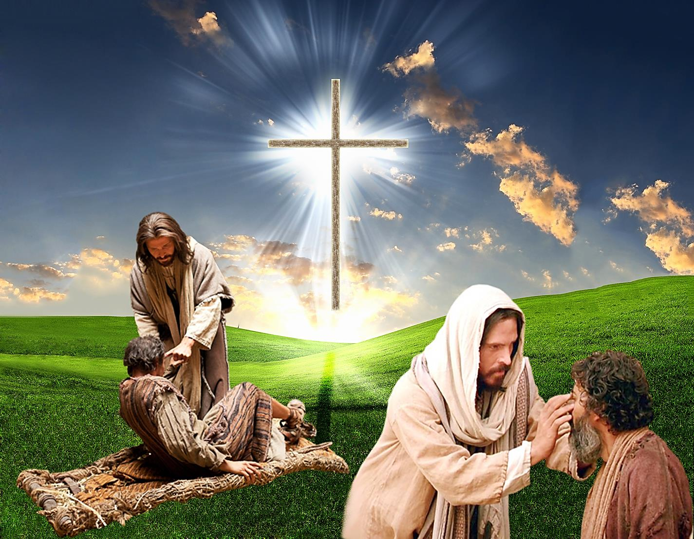
EXEMPLO MÁXIMO DE CARIDADE
SACRIFICOU-SE, TRAZENDO OS ENSINAMENTOS
INDISPENSÁVEIS À NOSSA EVOLUÇÃO.

Slide 8

A BASE DO
EGOÍSMO
ESTÁ NO SENTIMENTO DE INTERESSE PESSOAL.

Slide 9

OS MALES DO EGOÍSMO
É A CAUSA DO CRISTIANISMO AINDA NÃO
DESEMPENHAR A SUA MISSÃO.
É O MAIOR OBSTÁCULO AO PROGRESSO E
À FELICIDADE NA TERRA.
É O CAUSADOR DE TODAS AS MISÉRIAS TERRENAS.

Slide 10
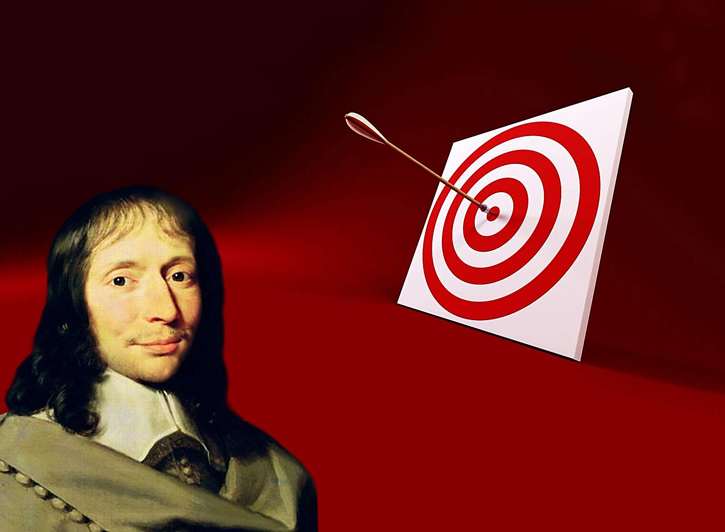
MENSAGEM
(PASCAL - SENS, 1862)
SOBRE A NECESSIDADE
DE ELIMINAR O EGOÍSMO
DENTRO DE NÓS E NA NOSSA SOCIEDADE:

Slide 11

A SOCIEDADE COM O EGOÍSMO
SERÁ SEMPRE UMA LUTA DE INTERESSES
PESSOAIS, EM QUE VENCERÁ O MAIS ESPERTO.
HAVERÁ O DEPREZO DE VALORES E AFEIÇÕES.

Slide 12
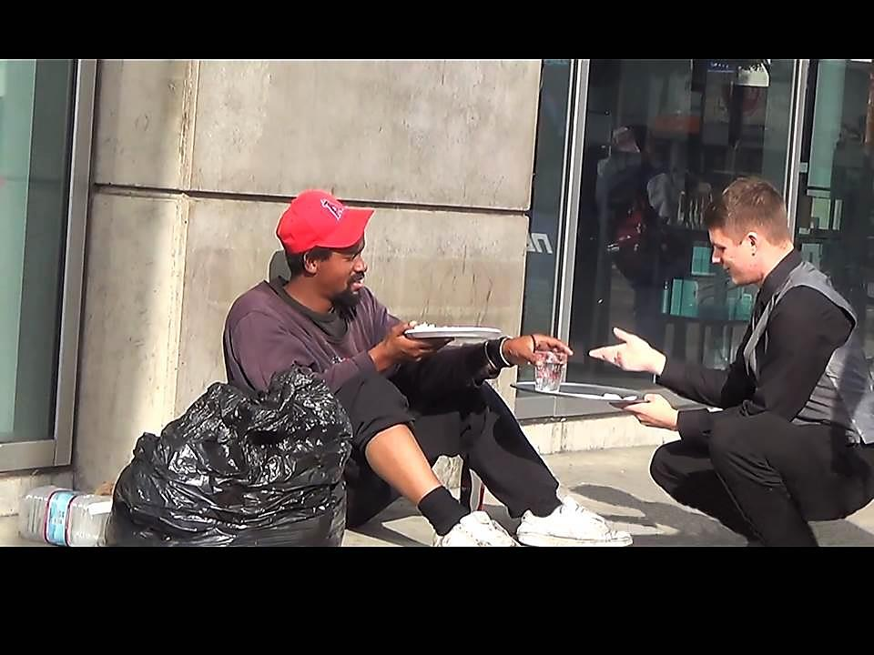
NA SOCIEDADE SEM O EGOÍSMO REINARÁ:
A FELICIDADE
A JUSTIÇA
A SEGURANÇA
O PROGRESSO
O RESPEITO

Slide 13

COMO DESTRUIR
O EGOÍSMO DENTRO
DE NÓS?
ESTUDAR, COMPREENDER,
NOS ESFORÇANDO PARA PRATICAR OS ENSINAMENTOS DE JESUS.
FAZER TODO O
BEM QUE PUDERMOS, DESINTERESSADAMENTE.
OBSERVAR E ACOMPANHAR
OS SEUS EFEITOS
DANOSOS.

Slide 14

QUANDO O EGOÍSMO DESAPARECERÁ
DA TERRA?
O ESPIRITISMO, QUANDO
FOR BEM COMPREENDIDO, TRANSFORMARÁ OS HÁBITOS E AS RELAÇÕES SOCIAIS.
À MEDIDA EM QUE A
VIDA MORAL FOR PREDOMINANDO SOBRE
A VIDA MATERIAL.

Slide 15

RECOMENDAÇÃO DE EMMANUEL
O EGOÍSMO É O ALVO
PARA O QUAL TODOS DEVEM
DIRIGIR SUAS FORÇAS
E CORAGEM PARA
COMBATÊ-LO EM SI MESMO.

